Slide 1

Hvorledes Chrome-browseren parser HTML
En dybdegående guide til renderingspipeline
Præsentant: [XBI] • Dato: 18. august 2026
Notes:
Velkommen til denne tekniske dybdykning i Chrome-browsers indre funktion. I dag vil vi udforske, hvordan en simpel HTML-fil bliver omdannet til den dynamiske og interaktive side, du ser på skærmen.

Slide 2

Indholdsfortegnelse
01
Indledning: Hvad er rendering? Processen bag kode-til-pixels omdannelse og den overordnede pipeline.
06
Layout (Reflow) Processen Beregning af geometri, størrelse og positionering af elementer.
02
Netværk & Decoding HTTP-hentning af HTML/CSS og omdannelse af bytes til Unicode-tegn.
07
Maling (Repaint) & Lag Generering af malingsinstruktioner og opdeling i PaintChunks.
03
HTML Parser & DOM-træet Tokenization, tree construction og opbygning af DOM-strukturen.
08
Sammensætning & GPU Compositing af lag til endelig skærmbillede med GPU-acceleration.
04
CSS Parser & CSSOM Analysering af stilarter og skabelse af CSS Object Model.
09
Tråde: Hoved vs. Sammensætning Adskilte opgaver og JavaScripts blokerende effekt på rendering.
05
Bygge Render-træet Kombination af DOM og CSSOM til et visuelt render-træ.
10
Opsummering & Performance Tips Genoptagelse af pipeline'en og strategier til hurtigere rendering.
Kilde : 1. Inside look at modern web browser (Part 1-4) - https://developer.chrome.com/blog/inside-browser-part1/ 2. Rendering Performance - https://web.dev/rendering-performance/ 3. CSS Triggers - https://csstriggers.com/
Notes:
Dette er det overordnede program for i dag. Vi vil starte med en indledning til rendering, derefter gå igennem hvert trin i pipeline'en, og til sidst opsummere og drøfte nøglekoncepter.

Slide 3
Indledning: Hvad er rendering?
Rendering er browserens kerneproces, hvor den omdanner kildekoden (HTML, CSS, JS) til en visuelt tilgængelig webside. Ligesom at bygge et hus: HTML er arkitekttegningen, CSS designmanualen og JavaScript instruktionerne – sammen skaber de en levende, interaktiv oplevelse for brugeren.
01. Netværk (Network)
02. Parse (Parsing)
03. Style (Styling)
Henter HTML, CSS og JavaScript-filer fra serveren via netværksanmodninger (HTTP/HTTPS).
Analyserer HTML til et DOM-træ og CSS til et CSSOM-træ for at forstå strukturen.
Kombinerer DOM og CSSOM til et Render-træ, hvor stilreglerne er knyttet til elementerne.
04. Layout (Reflow)
05. Paint (Repaint)
06. Composite (Compositing)
Beregner geometrien for hvert element: position, størrelse og placering på skærmen.
Tegner de visuelle egenskaber (farve, tekstur, skygger) på forskellige lag i hukommelsen.
Kombinerer de individuelle tegnete lag til det endelige, sammensatte billede, som vises for brugeren.
Kilde : 1. Inside look at modern web browser (Part 1-4) - https://developer.chrome.com/blog/inside-browser-part1/ 2. Rendering Performance - https://web.dev/rendering-performance/ 3. CSS Triggers - https://csstriggers.com/
Notes:
Først og fremmest: hvad er rendering? Det er browserens måde at omdanne kode til en synlig side. Processen følger en klar pipeline, som vi nu vil dykke ned i. Forståelsen af denne pipeline er afgørende for at udvikle hurtigere webapplikationer.

Slide 4
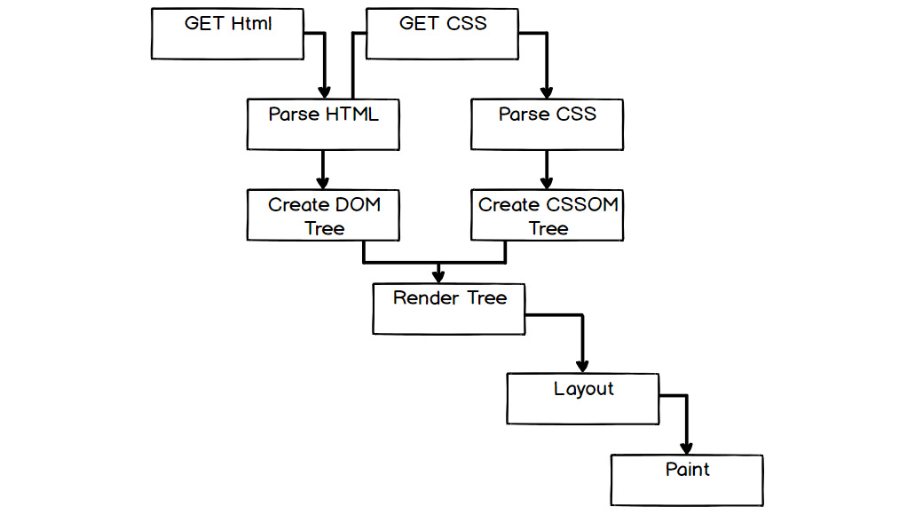
Den overordnede renderingspipeline
01. Parse & Construct
HTML og CSS parsers til DOM og CSSOM-træer, som kombineres til et Render Tree for synlige elementer.
02. Layout (Reflow)
Browseren beregner geometrien – position, størrelse og placering – for hvert node i Render Tree.
03. Paint & Composite
Pixel-data tegnes på lag (layers), som herefter sammensættes til det endelige billede på skærmen.
kilde1. Inside look at modern web browser (Part 1-4) - https://developer.chrome.com/blog/inside-browser-part1/ 2. Rendering Performance - https://web.dev/rendering-performance/ 3. CSS Triggers - https://csstriggers.com/
Notes:
Her er en visuel repræsentation af hele renderingspipeline'en. Det starter med at hente filerne, derefter parseres de, styles, layout beregnes, maling sker, og til sidst sammensættes alt til det endelige billede på skærmen.

Slide 5
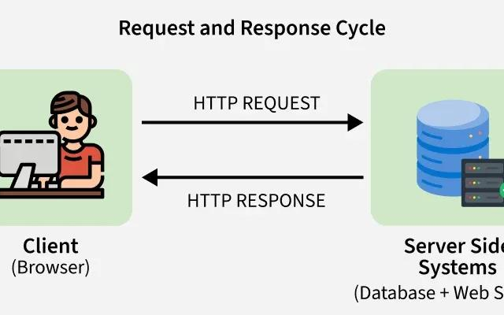
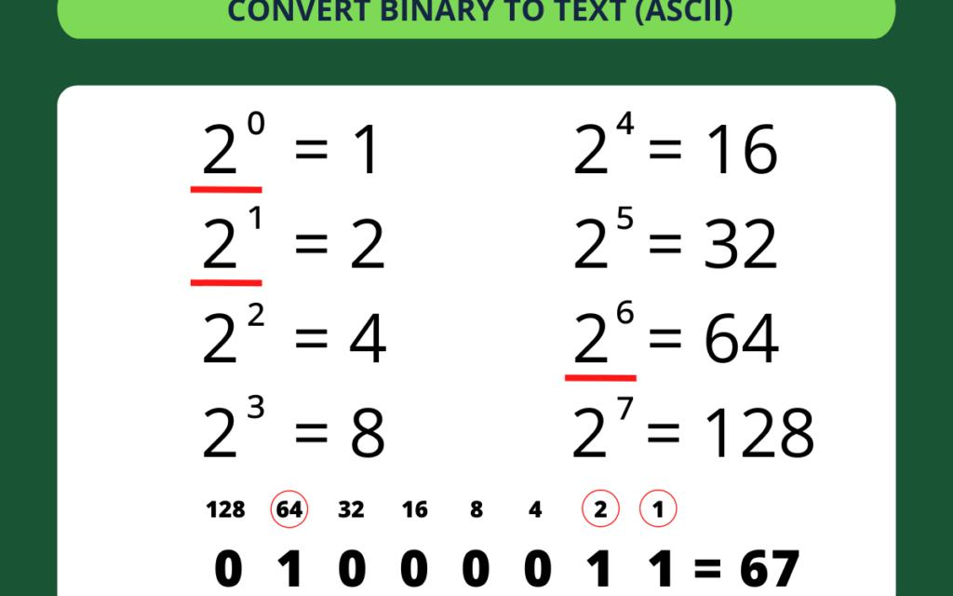
Trin 1: Netværk og Decoding
01. Netværksforespørgsel (HTTP Request)
02. Decoding (Dekodning af Data)
Når en URL indtastes, gennemgår Chrome en kritisk sekvens: Først etDNS-opslagfor at finde serverens IP-adresse, derefter etableres en sikkerTCP-tilslutning. EnGET-forespørgselsendes til serveren, som svarer med en strøm af HTML-data i byte-form.
Modtagene binære bytes omdannes til læselige tegn (typisk UTF-8). Browseren bestemmer metoden via: 1) ServerensContent-Typeheader, 2) Et<meta charset>tag i HTML, eller som sidste udvej, gennem automatisk gætning af kodningen.
HTTP Request/Response Cycle Klient-server kommunikationsflow
Byte-til-Tegn Dekodning Konvertering af binær data til tekst
kilde: 1. Inside look at modern web browser (Part 1-4) - https://developer.chrome.com/blog/inside-browser-part1/ 2. Rendering Performance - https://web.dev/rendering-performance/ 3. CSS Triggers - https://csstriggers.com/
Notes:
Første trin er at hente dataen. Chrome sender en HTTP-forespørgsel og modtager en byte-strøm. Disse bytes skal herefter dekodes til tegn, som browseren kan forstå, typisk ved hjælp af UTF-8.

Slide 6
ASCII
ASCII stands for American Standard Code for Information Interchange.
Character | ASCII value
A | 65
B | 66
a | 97
b | 98
0 | 48
Space | 32
! | 33
Kilde https://en.wikipedia.org/wiki/ASCII

Slide 7
UTF-8
<!DOCTYPE html>
<html>
<head>
<meta charset="UTF-8">
<title>My Website</title>
</head>
<body>
<h1>Velkommen!</h1>
<p>Jeg hedder Vik.</p>
</body>
</html>
ASCII tildeler numeriske værdier til 128 grundlæggende tegn. UTF-8 er en Unicode-kodning med variabel længde, som indeholder disse ASCII-tegn samt mange flere tegn, hvilket gør den velegnet til international tekst. E.g. ø å æ …
kilde en.wikipedia.org/wiki/UTF-8

Slide 8
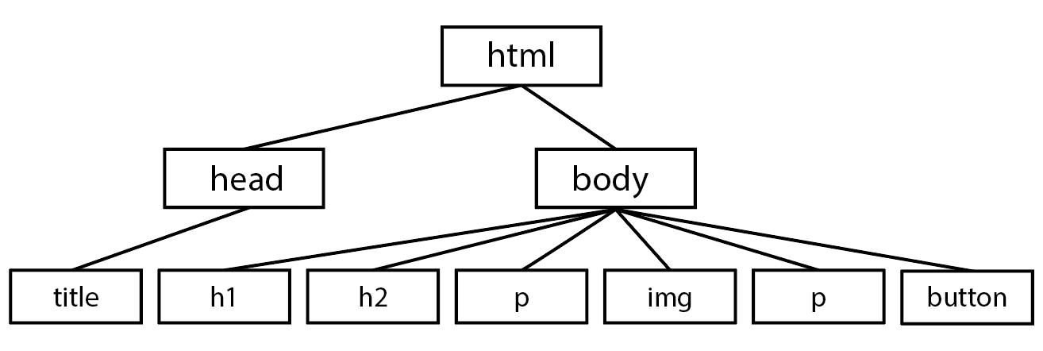
Trin 2: HTML Parser og DOM-træet
HTML Parseren er enstatemaskine, der håndterer selv ufuldstændig eller ugyldig HTML. Den omdanner rå tekst til en struktureret, computerlæsbar form gennem to centrale faser:
1. Tokenizer (Tokeniseringsmaskine)
2. Tree Builder (Træopbygger)
Går inputtet igennem tegn for tegn og opdeler det i semantiske "tokens" (start-tag, sluttag, attributter, tekst), som er den mindste enhed for parsingen.
Modtager tokens og konstruerer etDOM-træ– en hierarkisk, træagtig struktur af knuder (nodes), der repræsenterer HTML-elementerne og deres parent-child-forhold.
Blokerende proces:Parsingen afvikles på browserens hovedtråd. En <script>-tag stopper hele processen indtil JavaScript er hentet og udført.
Eksempel på et DOM-træ, som er browserens interne "mental model" af dokumentet. Strukturen definerer, hvordan elementerne er indlejrede i hinanden, og danner grundlaget for, hvordan siden rendres visuelt og hvordan JavaScript kan manipulere indholdet og layoutet.
1. Inside look at modern web browser (Part 1-4) - https://developer.chrome.com/blog/inside-browser-part1/
2. Rendering Performance - https://web.dev/rendering-performance/
3. CSS Triggers - https://csstriggers.com/
Notes:
Når bytes er blevet omdannet til tegn, tager HTML Parseren over. Den opdeler teksten i tokens og bygger derefter et DOM-træ, som er browserens interne forståelse af dokumentet. Bemærk, at JavaScript kan blokere denne proces.

Slide 9
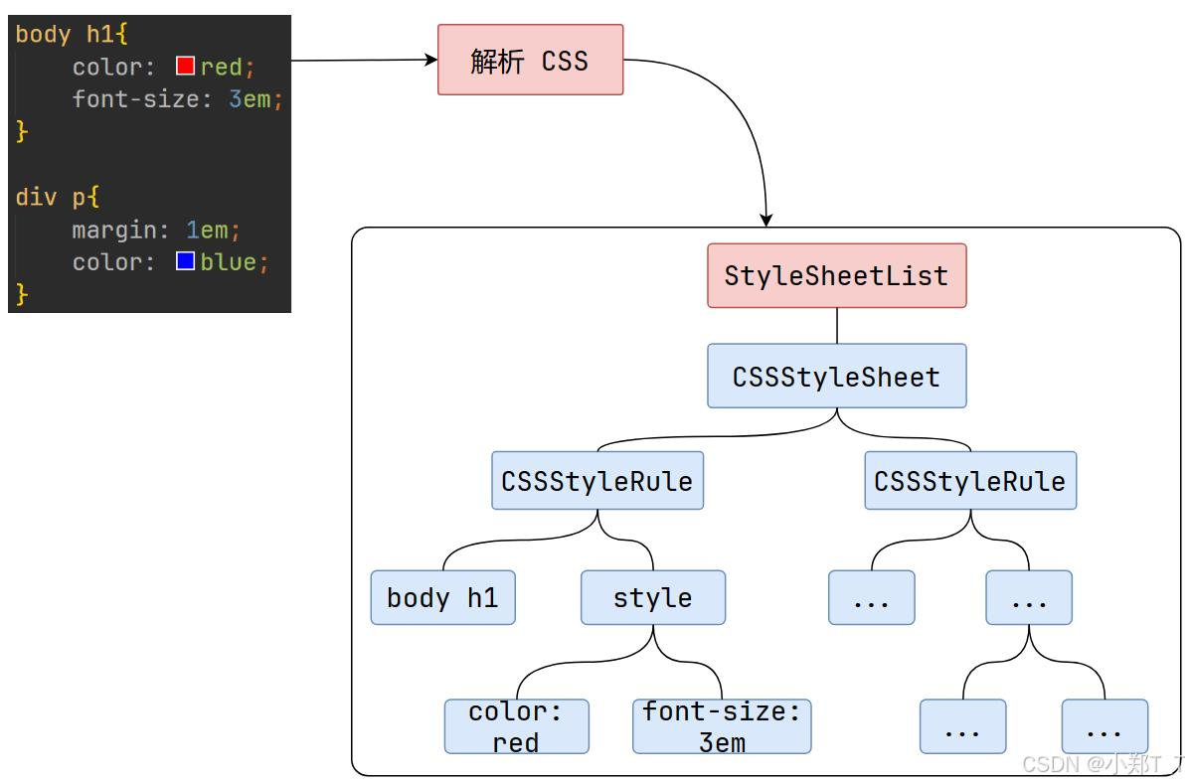
Trin 3: CSS Parser og CSSOM
01. CSS Parseren
Browseren indlæser og analyserer CSS fra eksterne ark, interne <style>-tags og inline-attributter. Den opdeler reglerne i en logisk, maskinvenlig struktur og håndterer komplekse regler som specifiksitet, arv og !important for at sikre korrekt stilprioritering.
02. CSSOM (CSS Object Model)
Resultatet er et træstruktur (CSSOM-tree) af stilobjekter, der definerer det endelige "computed style" for hvert DOM-element. Dette træ fungerer som en essentiel stilguide for renderingen og kan manipuleres dynamisk via JavaScript til at ændre layoutet og udseendet på tværs af elementer.
Visualisering: CSSOM-træet mapper stilreglerne til en hierarkisk struktur, der forbinder med DOM-træet.
1. Inside look at modern web browser (Part 1-4) - https://developer.chrome.com/blog/inside-browser-part1/ 2. Rendering Performance - https://web.dev/rendering-performance/ 3. CSS Triggers - https://csstriggers.com/
Notes:
Samtidig med HTML-parsing parse'es også CSS. Resultatet er et CSSOM-træ, der holder styr på alle stilarter for dokumentet. Dette er essentielt for at kunne bestemme, hvordan elementerne skal se ud.

Slide 10
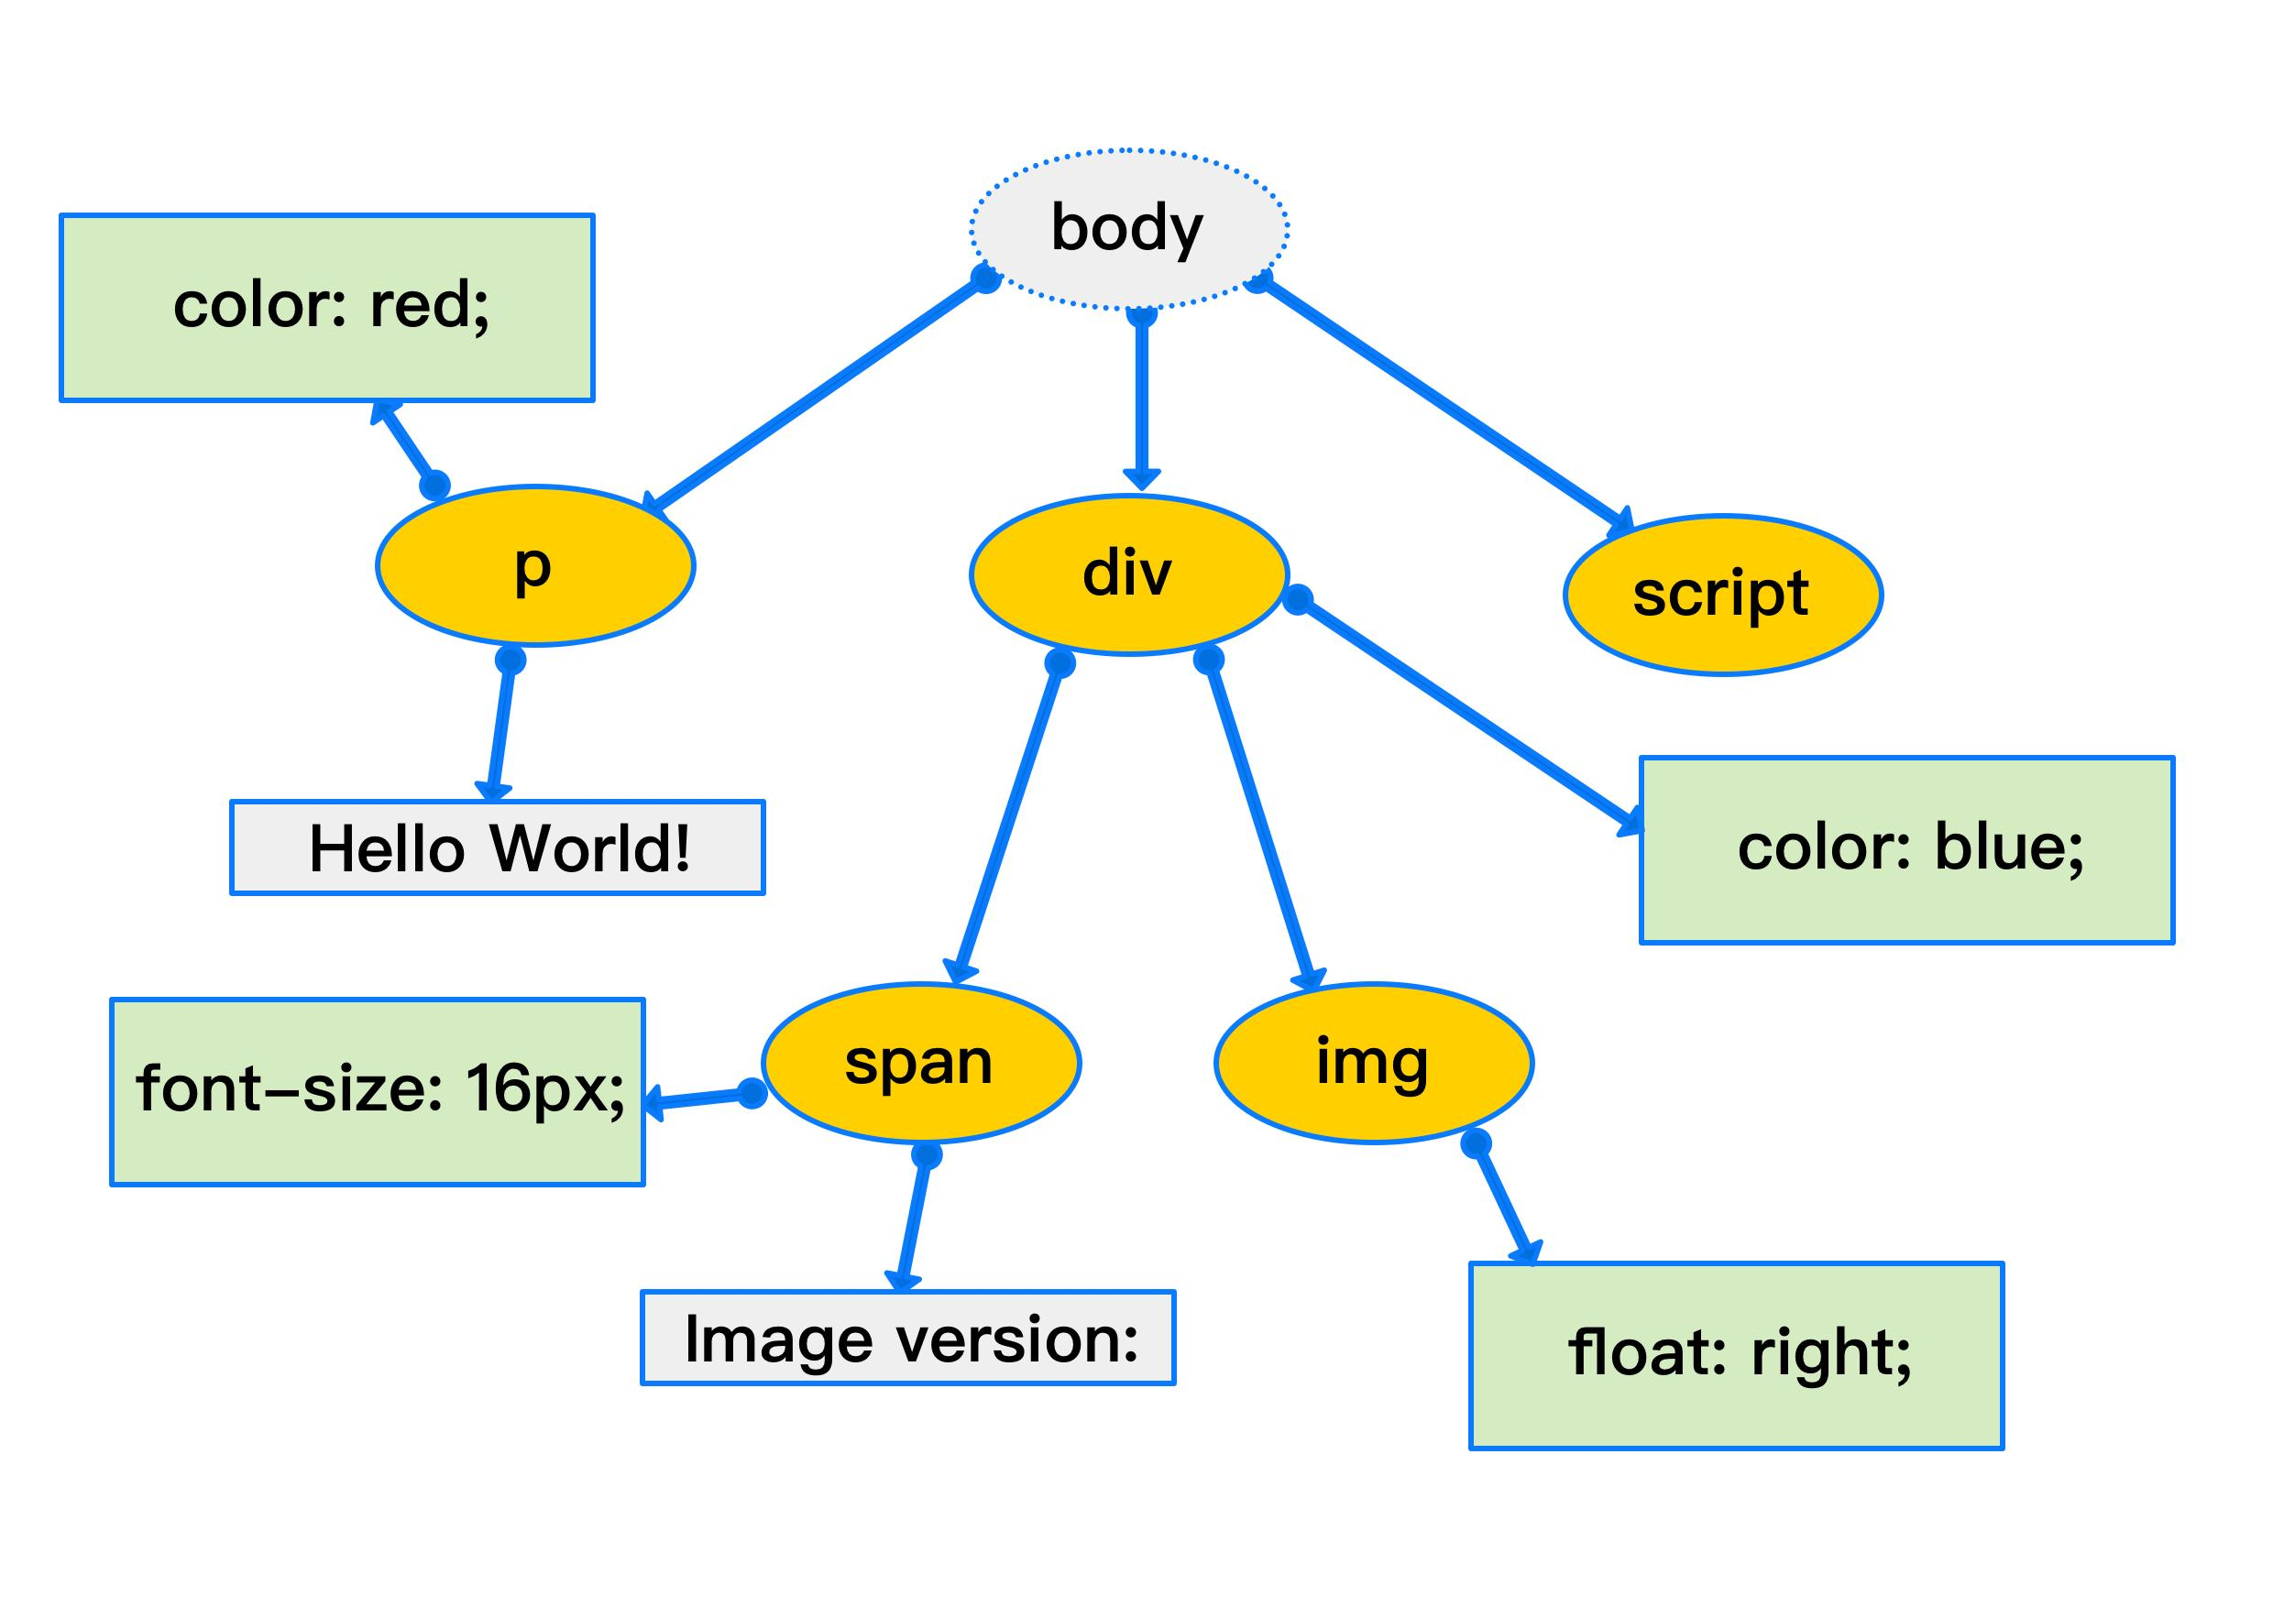
Trin 4: Bygge Render-træet
Når DOM-træet og CSSOM-træet er til stede, fusionerer browseren dem til etRender-træ– et dynamisk netværk, der kun består af de elementer, der faktisk skal tegnes på skærmen.
Hvad er det?
En samling af `LayoutObject`-noder, hvor hver node repræsenterer et synligt DOM-element og dets beregnede stil (computed style).
Vigtigt at notere
Elementer med `display: none;` erekskluderet, mens `visibility: hidden;` stadig er med i træet (men usynlige).
01
Rekursiv DOM-trave
02
Match CSS-regler
03
Beregn endelig stil
04
Opret Render-node
En visualisering af, hvordan DOM-noder (som <body>, <div>) kombineres med CSS-regler til at danne Render-træet.
. Inside look at modern web browser (Part 1-4) - https://developer.chrome.com/blog/inside-browser-part1/ 2. Rendering Performance - https://web.dev/rendering-performance/ 3. CSS Triggers - https://csstriggers.com/
Notes:
Næste trin er at kombinere DOM-træet med CSSOM-træet for at skabe et Render-træ. Dette træ inkluderer kun de elementer, der er synlige på skærmen, og deres endelige stilarter.

Slide 11
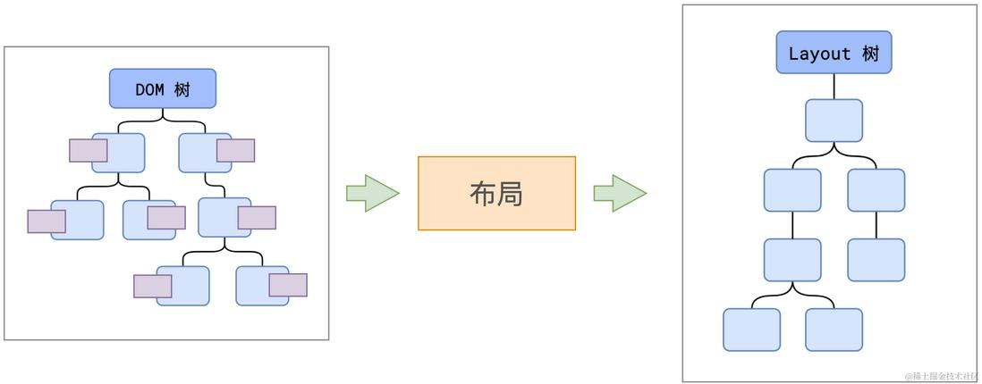
Trin 5: Layout (Reflow)
Når Render-træet er bygget, beregner browseren geometrien for hvert element. Dette kaldesLayoutellerReflow– en kritisk fase, der definerer position, størrelse og placering af alle synlige elementer på skærmen.
Rekursiv Gennemgang
CSS Box Model
Avancerede Systemer
Browseren går Render-træet igennem fra roden og ud til bladene, og beregner geometrien for hver node baseret på dens børn og CSS-regler.
Beregner det endelige "boks" for hvert element: bredde, højde, padding, border og margin. Dette danner fundamentet for elementets størrelse.
Implementerer moderne layout-modeller som Flexbox og Grid, samt positionering (static, relative, absolute) og float for kompleks placering.
Ydeevne Tip:Reflow er en beregningstung operation. Ændringer i vinduesstørrelse, skrifttype eller DOM-træet trigger en ny layout-pass, som kan påvirke renderingstiden.
Resultatet: Layout-træet Efter layout-trinnet har browseren et nyt træ – Layout-træet – hvor hvert synligt element har en defineret geometri. Elementer meddisplay: noneeller head-elementer er ikke med, da de ikke påvirker visningen.
Inside look at modern web browser (Part 1-4) - https://developer.chrome.com/blog/inside-browser-part1/ 2. Rendering Performance - https://web.dev/rendering-performance/ 3. CSS Triggers - https://csstriggers.com/
Notes:
Nu ved browseren, hvad der skal vises og med hvilke stilarter. Næste trin er at beregne, hvor hvert element skal placeres. Dette kaldes Layout eller Reflow, og det omfatter beregning af størrelse, position og andre geometriske egenskaber.

Slide 12
Trin 6: Maling (Repaint)
Nu ved browseren, hvad der skal tegnes (fra Render-træet) og hvor (fra Layout-træet). Næste trin er at bestemme,hvordandet skal tegnes – en proces kaldetPaint (eller Repaint), hvor visuelle egenskaber som farver, skrifttyper og skygger defineres.
1. Analyser Render-træet
2. Registrer via PaintRecorder
3. Opdel i PaintChunks
Browseren går igennem hvert element for at identificere visuelle attributter: baggrundsfarver, tekststiler, grænser og skygger. Disse definerer, hvordan elementet skal fremstå.
I stedet for at tegne direkte på skærmen, indsamles alle malingsinstruktioner i en liste. Chrome bruger denne "optager" til at sikre præcise og organiserede kommandoer.
Instruktionerne opdeles i uafhængige "malingslag". Dette gør det muligt at genmale specifikke dele af skærmen uden at genstarte hele processen, hvilket optimerer ydeevnen.
Repaint: En effektiv genmalning
Når kun visuelle egenskaber ændres (f.eks. baggrundsfarve eller tekstfarve), undgår browseren en dyr Reflow (genberegning af layout). En renRepainter dermed en meget mere effektiv operation, da den kun påvirker det visuelle lag uden geometriske ændringer.
Inside look at modern web browser (Part 1-4) - https://developer.chrome.com/blog/inside-browser-part1/ 2. Rendering Performance - https://web.dev/rendering-performance/ 3. CSS Triggers - https://csstriggers.com/
Notes:
Efter layout er det tid til at male. Browseren registrerer malingsinstruktioner for hvert element, som f.eks. baggrund, tekst og grænser. Disse instruktioner opdeles i lag, men tegnes endnu ikke direkte på skærmen.

Slide 13
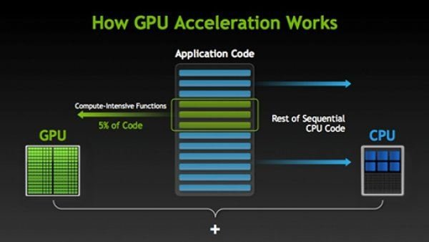
Trin 7: Sammensætning (Composite) og GPU
Sidste trin i renderingspipeline'en kombinerer de individuelle lag til det endelige billede. Dette sker primært på GPU'en for at sikre maksimal ydeevne og glatte animationer.
Sammensætningslag (Compositor Layers)
Chrome opdeler siden i separate lag for at optimere renderingen. Elementer med `transform` eller `opacity`-ændringer isoleres, da de kan animeres uden at gentegne hele siden.
GPU-accelereret sammensætning
GPU'en håndterer lagkombinationen via en dedikeret tråd. Dette afkobler grafiske opgaver fra CPU's hovedtråd, hvilket er afgørende for responsivitet og fluide, jitterfrie animationer.
Visuel illustration af, hvordan GPU'en (grafikprocessor) bearbejder grafiske opgaver parallelt med CPU'en for at accelerere renderingsprocessen.
: 1. Inside look at modern web browser (Part 1-4) - https://developer.chrome.com/blog/inside-browser-part1/ 2. Rendering Performance - https://web.dev/rendering-performance/ 3. CSS Triggers - https://csstriggers.com/
Notes:
Sidste trin er sammensætning. Chrome opdeler siden i lag, som sendes til GPU'en. En separat sammensætningstråd kombinerer derefter lagene til det endelige billede. Dette gør det muligt at have glatte animationer, selv når hovedtråden er optaget.

Slide 14
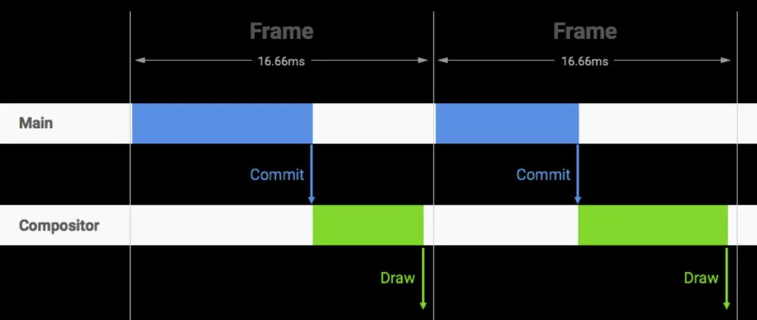
Nøglekoncepter: Hovedtråd vs. Sammensætningstråd
01. Hovedtråd (Main Thread)
Den centrale proces, der håndterer HTML/CSS parsing, layout beregning ogJavaScript eksekvering. Den kører opgaver sekventielt, hvilket betyder, at langsomt eller blokkerende JavaScript vil stoppe rendering og fryse brugergrænsefladen indtil opgaven er færdig.
02. Sammensætningstråd (Compositor Thread)
En separat, uafhængig proces, der håndterer sammensætning af grafiklag (layers) og kommunikation med GPU'en. Den håndterer scrolleanimationer og kan fortsætte med at opdatere skærmen jævnt, selvom hovedtråden er optaget eller blokeret.
Optimering: Den Gyldne Regel
For glatte, jævne animationer, der ikke fryser, ændr kuntransform(tilførsel/skalering) ogopacity. Disse ændringer bypasser hovedtråden og håndteres direkte af sammensætningstråden.
Konklusion:Forståelsen af disse to tråde er afgørende for at forstå browserens rendering-performance og for at udvikle jævne, responsive brugergrænseflader.
1. Inside look at modern web browser (Part 1-4) - https://developer.chrome.com/blog/inside-browser-part1/ 2. Rendering Performance - https://web.dev/rendering-performance/ 3. CSS Triggers - https://csstriggers.com/
Notes:
For at forstå ydeevne er det vigtigt at forstå forskellen mellem hovedtråden og sammensætningstråden. Hovedtråden håndterer parsing og JS, og kan blive blokeret. Sammensætningstråden kører separat og håndterer animationer, hvilket er afgørende for en god brugeroplevelse.

Slide 15
Øvelse - chrome
Inspect
HTML Parsing
View page source
Notes:
Lad os opsummere. Hele processen går fra at hente filerne, parse dem til DOM og CSSOM, bygge et Render-træ, beregne layout, male elementerne i lag, og til sidst sammensætte lagene til det endelige billede på skærmen.

Slide 16

Tak for din opmærksomhed!
Spørgsmål
Føl dig frit til at dele dine tanker eller udfordringer inden for web-performance.
Notes:
Tak for din opmærksomhed. Jeg håber, at denne guide har givet dig en bedre forståelse af, hvordan Chrome renderer websider. Har du nogle spørgsmål?

